Slide 1
Informe de Gestión del Cuarto trimestre 2024 PQRSDF - SAC

Slide 2
Contenido
Informe de Atención PQRSDF por dependencia.
Solicitudes de información.
Remisiones a otras entidades.
Canales de recepción.
TOP 10 de dependencias con mayor recepción de PQRSDF.
Tipo de solicitud - Mercurio.
Tipo de Solicitud - SAC.

Slide 3
1.
Informe de Atención PQRSDF por dependencia
Dependencia
Pasaportes
Secretaría de Infraestructura Física
DAGRAN
Suministros y Servicios
Inclusión Social y Familia
Dirección de Personal
Servicios Públicos
Agricultura
Back Office – Atención a la Ciudadanía
Secretaría de Minas
Productividad y Competitividad
Oficina de Comunicaciones
Oficina Privada
TIC
Secretaría de la Juventud
Turismo
Seguridad Vial
Talento Humano
Medio Ambiente y Sostenibilidad
Participación Ciudadana
Departamento Administrativo de Planeación
Control Interno Disciplinario
Secretaría de Salud
Secretaría General
Gerencia de Catastro
Secretaría de Educación
Subsecretaría de Tesorería
Secretaría de Hacienda
Seguridad y Justicia
Secretaría de las Mujeres
Asuntos Institucionales Paz y No Violencia
Subsecretaría de Ingresos
Total
Cantidad de
Documentos
1.136
258
78
53
48
27
20
18
18
15
9
7
5
2
1
1
427
120
61
38
30
25
1.513
88
855
738
40
84
133
25
100
112
6.085
Pendientes
Vencidas
1
1
18
1
29
24
7
5
91
Gestionadas
Vencidas
1
3
3
1
1
1
1
62
3
32
30
3
7
13
3
14
21
199
Gestionadas
Oportunas
1.136
257
78
53
48
27
20
18
18
15
9
7
5
2
1
1
424
116
59
37
29
24
1.433
84
794
684
37
77
120
22
79
86
5.800
%Oportunidad
100%
100%
100%
100%
100%
100%
100%
100%
100%
100%
100%
100%
100%
100%
100%
100%
99%
97%
97%
97%
97%
96%
95%
95%
93%
93%
93%
92%
90%
88%
79%
77%
95%
¡Excelente logro! Entre octubre y diciembre, se gestionaron 6.013 Peticiones, Quejas, Reclamos, Sugerencias, Denuncias y Felicitaciones (PQRSDF) con un porcentaje de respuesta oportuna del 95%. Esto demuestra un compromiso sólido con la eficiencia y la transparencia en la atención a los ciudadanos.
Informe de Gestión PQRSDF – SAC
Cuarto trimestre 2024

Slide 4
2.
Solicitudes de Información
Se niega
información
1
Se brinda
Información
121
76
35
34
31
31
17
16
16
9
9
8
7
7
6
6
6
6
5
4
4
3
3
2
2
1
1
1
1
468
Dependencia
Dirección de Pasaportes
Secretaría de Salud
Secretaría de Educación
Gerencia Catastro
Secretaría de Infraestructura Física
Seguridad y Justicia
Subsecretaría de Ingresos
Secretaría de Hacienda
Secretaría de Talento Humano
DAGRAN
Secretaría de Asuntos Institucionales Paz y No Violencia
Suministros y Servicios
Dirección de Personal
Inclusión Social y Familia
Gerencia de Seguridad Vial
Secretaría de Participación Ciudadana
Secretaría General
Subsecretaría de Tesorería
Secretaría de Medio Ambiente y Sostenibilidad
Departamento Administrativo de Planeación
Secretaría de Minas
Gerencia de Servicios Públicos
Oficina de Control Interno Disciplinario
Back Office – Atención a la Ciudadanía
Secretaría de las Mujeres de Antioquia
Gerencia de Auditoria Interna
Oficina de Comunicaciones
Secretaría de Agricultura
Secretaría de la Juventud
Total
"Avanzamos en nuestra misión de fortalecer la confianza con la ciudadanía. Finalizamos el año 2024 con un logro del 82% de eficiencia en la calidad de las respuestas en las PQRSDF, superando nuestra meta y cumpliendo con los más altos estándares de claridad, congruencia y eficacia."
Informe de Gestión PQRSDF – SAC
Cuarto trimestre 2024

Slide 5
3.
Remisiones a otras entidades
Respecto a las Entidades con mayor frecuencia en las remisiones por competencia, se encuentran: Alcaldía de Medellín, Fiscalía General de la Nación, Agencia Nacional de Minería y Área Metropolitana del Valle de Aburrá.
Total
632
Informe de Gestión PQRSDF – SAC
Cuarto trimestre 2024

Slide 6
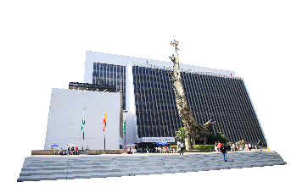
4.
Canal de recepción de las PQRSDF en la Gobernación de Antioquia
Canal Presencial
Canal Telefónico
Canal Virtual
Centro de Atención a la Ciudadanía
Ubicación: calle 42 b #52-106 Primer Piso.
Edificio Centro Administrativo Departamental: lunes a jueves de 7:30 a.m. 12:00 pm y de 1:30 p.m. a 5:30 p.m.;
viernes de 7:30 a.m. a 12:00 a.m. y de 1:30 p.m. a 4:30 p.m.
Centro de Atención a la Ciudadanía:
Ubicación: calle 42 b #52-106/ sótano externo.
Lunes a viernes 7:30 am a 4:30 pm jornada continua.
Línea nacional 018000 41 90 00
Línea en Medellín (604) 409 90 00
Línea móvil solo operador Tigo #774
Horario de atención:
lunes a viernes 7:00 a.m. a 5:00 p.m.
y sábados 8:00 a.m. a 12:00 p.m.
Página web:
www.antioquia.gov.co
Correo electrónico:
gestiondocumental@antioquia.gov.co
Video Chat en Lengua de Señas Colombiana:
Chat virtual en www.antioquia.gov.co
85%
15%
Informe de Gestión PQRSDF – SAC
Cuarto trimestre 2024

Slide 7
5.
TOP 10 de dependencias con mayor recepción de PQRSDF
Mercurio
SAC
Dependencia
Secretaría de Salud
Pasaportes
Gerencia Catastro
Secretaría de Educación
Seguridad Vial
Secretaría de Infraestructura Física
Seguridad y Justicia
Talento Humano
Subsecretaría de Ingresos
Asuntos Institucionales Paz y No Violencia
Total
Cantidad
1.513
1.136
855
738
427
258
133
120
112
100
5.392
Participación
25%
19%
14%
12%
7%
4%
2% 2% 2% 2%
89%
Dependencia
Dirección de Talento Humano
Escalafón
Nómina
Libranzas
Dirección de Relación Estado – Ciudadano
Fondo Prestacional
Legalización de Estudios
Tiempos de Servicio
Permanencia Escolar e Inclusión Educativa
Archivo Docentes Activos
Total
Cantidad
1.719
3.926
4.373
1.509
671
453
424
311
101
120
13.607
Participación
12%
28%
31%
11%
5%
3%
3% 2% 1% 1%
97%
Informe de Gestión PQRSDF – SAC
Cuarto trimestre 2024

Slide 8
6.
tipo de solicitud - Mercurio
90%
Total
6.085
6%
2%
0,5%
Informe de Gestión PQRSDF – SAC
Cuarto trimestre 2024

Slide 9
7.
Tipo de solicitud - SAC
84,1%
Total
13.973
10,1%
3,8%
0,4%
1,3%
0,2%
Informe de Gestión PQRSDF – SAC
Cuarto trimestre 2024

Slide 10
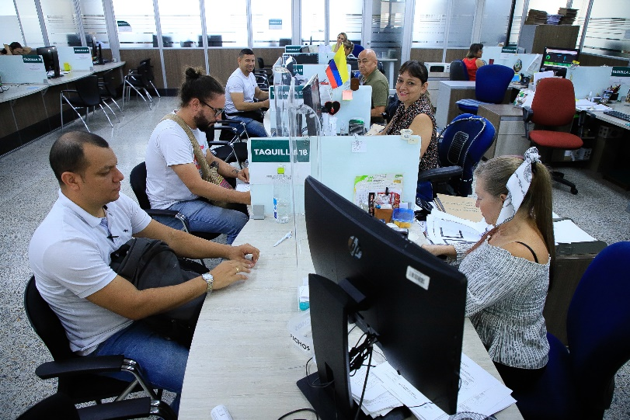
La Gobernación de Antioquia viene trabajando en el fortalecimiento de la relación entre el Estado y la ciudadanía, promoviendo la participación ciudadana y la transparencia en la gestión pública. Esto se logra a través de la implementación de estrategias y políticas que buscan mejorar la experiencia del ciudadano en su relación con el Estado.
Continuamos trabajando de manera eficiente para garantizar que las respuestas a las PQRSDF sean gestionadas de manera oportuna y con respuestas de fondo, cumpliendo con lo establecido en la Ley 1755 de 2015.
Informe de Gestión PQRSDF – SAC
Cuarto trimestre 2024

